Slide 1
ULUSLARARASI EMEK GÖÇÜ
12. Hafta
Göçmenler, Entegrasyon ve Sosyal Dışlanma
Birlikte Yaşam Modelleri

Slide 2
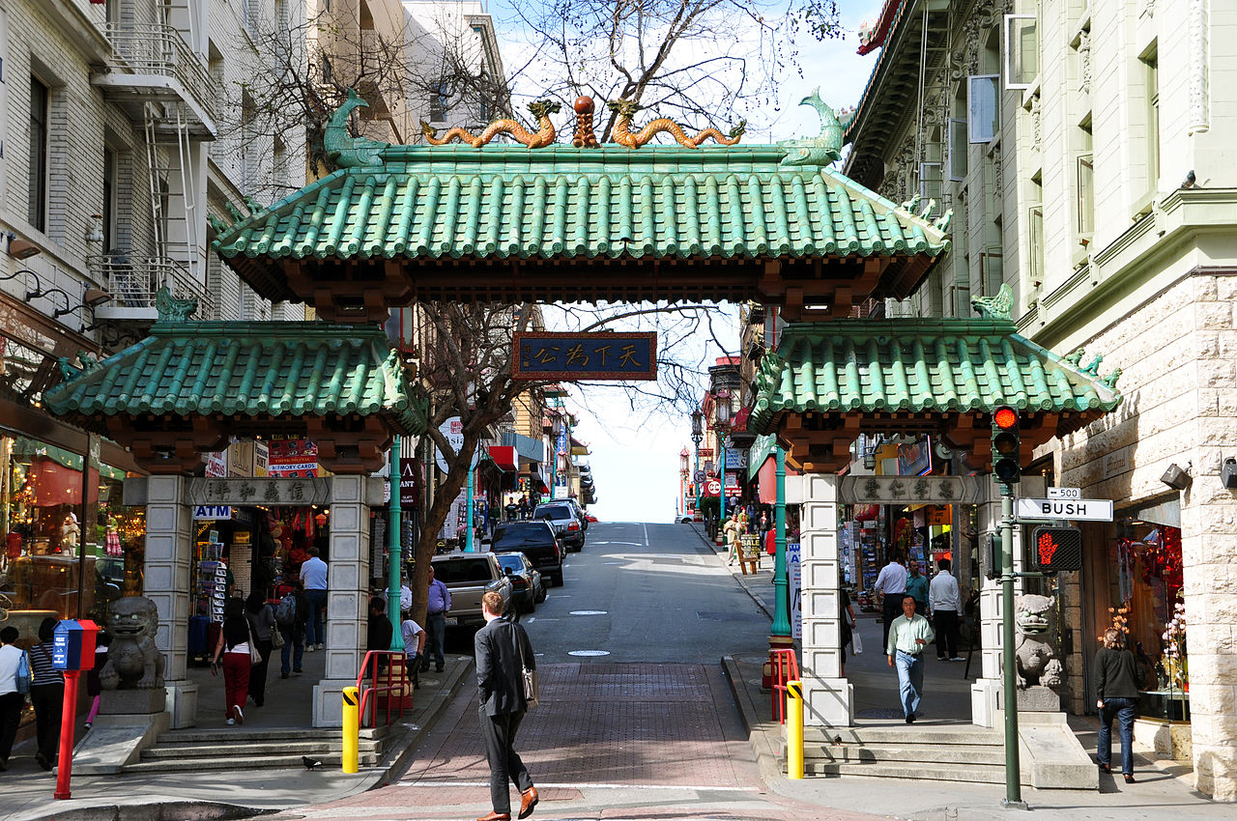
https://en.wikipedia.org/wiki/Dragon_Gate_(San_Francisco)

Slide 3
-Göç çok boyutlu bir olgu olarak karşımıza çıkmaktadır.
-Ekonomik, politik, hukuki boyutlarının yanında sosyal/kültürel boyutu gözden kaçırılmamalıdır.
-Göçmenin «yeni toplum ile uyumlu yaşamı» diğer boyutlarla etkileşim halindedir.
-Yeni bir sosyalleşme sürecidir ve göçmen politikalarından etkilenir. (Asimilasyon ya da çok kültürlülük yaklaşımı)
-Avrupa’da 1980’lerde sosyal göçlerle birlikte tartışılmaya başlamıştır konu.
-Kendi kültürel değerleri ile varlık gösterme talepleri artmıştır.

Slide 4
Kültür nedir?
-En basit haliyle kültür, yaşam bilgisidir.
-Geçmiş kuşaktan alınan gelecek kuşağa aktarılan maddi/manevi her şeyi kapsar.
Çok kültürlülük nedir?
Farklı etnik kökene ,dine, dile ve ırka bağlı kültürel kimliklerin bir arada yaşamasını öngören anlayıştır.
Devletlerin kimlik siyasetinin parçasıdır. (Uygulanması ya da uygulanmaması)
Etnik kimliklerin gündelik hayatta bir karşılığı olduğu sürece varlık gösterebildiği düşünülmektedir. (kurumlar aracılığıyla yayılma, varlığını koruma ya da ev sahibi kültür içinde erime)

Slide 5
Toplumsallaşma→ bir toplumun değer ve normlarının öğrenilme sürecidir.
Doğal bir süreçtir ve göç bu süreci kesintiye uğratır.
Göç → Yeniden toplumsallaşma sürecidir. (uyum süreci)
- Kültürden kopuş,
- Aidiyet duygusunun zedelenmesi,
«ne orada ne burada olma» hali
Geçmiş-gelecek arasında bağın kopuşu
Bu zorlukların kaynağı→ kültürel farklılıklar

Slide 6
Kabul gören kültürel davranışların yeni toplumsal kabul görmemesi, yeni toplumun değerlerinin öğrenilmesi süreci sancılı olabilmektedir.
Fark fazla ise yeni stratejiler devreye girmektedir: Hemşehrilik, akrabalık ilişkileri, gettolaşma (Bunlar yeni toplumsallaşma sürecinin stresini azaltıcı unsurlardır.)
kültürleşme stresi
Göç, coğrafi değişikliğin ötesidir.
Mekansal değişim ← →kültürel değişim
-Kültürel farklılık fazla ise yeni toplumda göçmenin muhafazakarlaşma eğilimi mevcuttur. (eski kültürel değerlerin korunması)
-Özellikle bu baskı ikinci kuşak göçmenlere yöneliktir.
-Kuşak çatışması

Slide 7
Gettolaşma
Etnik temelli nüfus yoğunluğu,
Irk, din ya da kültürel özellikleri hakim kültürden farklı olan grupların mekânsal yoğunlaşması sürecidir.
Birlikte yaşam, kültürün/değerlerin paylaşılması,
Güvensizlik ortamına yönelik bir strateji,
Sosyoekonomik dezavantajın sonucu,
Yeni kimlik oluşumunun görülebildiği yerlerdir.

Slide 8
Fotoğraflarda neler görüyoruz?
Mekanı tahmin edebilir miyiz?
Tahminlerimiz için hangi unsurları kullanıyoruz?
Fotoğraf: https://sf.eater.com/maps/san-francisco-chinatown-restaurants-open-takeout-delivery

Slide 9
-Çok kültürlülüğe fırsat verir, yabancılaşmayı önleyebilir. (olumlu)
-Uyum sürecini zorlaştırır. (olumsuz) → dil öğrenimi zorlaşabilir,
damgalanma, zenofobi ile karşılaşılabilir.
-Kültür adacığı oluşur.
Gettolaşma gönüllü bir süreç midir?
Şu unsurlar oluşumunda etkilidir:
-konut piyasasında dışlanma,
-toplumsal kabul
-ayrımcılık
-güvenlik ve aidiyet ihtiyacı
Örnek: 1980’lerde Berlin’de Almanların %8’i, Türklerin %56’sı bozuk altyapısı bozuk evlerde kalmaktaydı.
1 metrekare için ödenen → 6.85 Mark - 9.92 Mark (Adıgüzel, 2016:157)

Slide 10
Birlikte yaşama modelleri
-Entegrasyon
-Asimilasyon
-Çokkültürlülük
-Göçmen ile yaşama deneyimi görece kısadır Avrupa’nın.
Kültürel homojenlik→ulus devlet
-En az risk ile yeni topluma adapte olması hedeflenir göçmenin.
-Akültürasyon (Kültürel Etkileşim/Kültürel karşılaşma) →koruma refleksi
-Toplumsal kabul eşiği belirleyicidir.

Slide 11
Göçmen yeni toplumun maddi değerlerine daha çabuk sahip olurken manevi değerlerini kabulü zaman alır.
→kültürel boşluk-gecikme meydana gelir. (Ogburn)
→yeni toplumca benimsenme, iş bulma, sosyal ilişki kurmayı etkiler.
Oluşan alt kültür çatışma alanlarını da doğurabilir.
-Asimilasyon: Benzeşme, egemen topluma göçmenin benzeme/benzetilme sürecidir.
-Sosyokültürel farklılık azalması, kaybolmasıdır.
-Sistematik politikalarla yürütülebilir. →normatif bir zorlama olabilir.
-Göçmenin topluma tek yönlü adaptasyon sürecini içeren bir politika olarak değerlendirilebilir (Castles ve Miller, 2008: 362).

Slide 12
-ABD’ye erken dönem göçlerde asimilasyon→erime (eritme) olarak değerlendirilmekteydi (Bartram vd. 2017:43).
Bartram vd. (2017:44), bazı araştırmacıların asimilasyonu toplumsal statünün yukarı hareketi ve toplumsal kabul açısından olumlu bir süreç olarak değerlendirdiğini belirtir.
Ulus devlet anlayışına ve ortak değerlere kavuşulması olarak değerlendiren görüşe karşı kimliksizleşme/kimliksizleştirme eleştirileri mevcuttur.
Tartışmalar→
Asimilasyon etnik kimliğin tümüyle yok olması mıdır, azalması mıdır?
Göçmenlerin yeni toplumda değişmeden kalması mümkün müdür?

Slide 13
Asimilasyon ← ------------------------→Çokkültürlülük
(iki uç politika)
kademeli ayrımcılık→ asimilasyoncu politikalar→ aşamalı entegrasyon→ çokkültürlülük
Kademeli ayrımcı model: Ulus tanımı doğum ve soy birliği olan devletlerde göçmenin kabul sürecinde yaşanan gönülsüzlük olarak tanımlanabilir (Castles ve Miller, 2008: 361).
Avrupa’da asimilasyoncu modele en yakın ülke olarak Fransa örnek verilir ancak zamanla politikalar değişebiliyor.
Aynı ülke işgücü piyasasında başka eğitim politikalarında başka politika uygulayabilir (kararsız model)

Slide 14
Entegrasyon- (Uyum)
Eski kavram adaptasyon→ yerine entegrasyon (bütünleşme) kullanılmaya başlamıştır.
-Göçmenlerin yeni topluma katılım becerisinin geliştirilmesi olarak tanımlanabilir (Bartram vd. 2017:181). → sosyal üyelik sürecidir.
-Tek taraflı bir süreç olarak değerlendirildiği ölçüde eleştirilmektedir. Göçmenin taleplerinin de dinlenmesi gerekir.
-Uyum, 2. kuşak açısından daha başarılıdır.
-Sistem entegrasyonu (maddi kültür) →ekonomik/yasal sorumluluklar
-Sosyal entegrasyon (manevi kültür) →yeni toplumun kültürel değerlerine uyum daha geç gerçekleşir.
Castles ve Miller (2008: 362), entegrasyon politikalarını asimilasyonun daha yavaş ve kibar biçimi olarak değerlendirir.

Slide 15
Çokkültürlülük
1971’de Kanada Hükümeti çokkültürlülüğü tanıyan bir politikayı duyurmuştur.
Merkezindeki üç ilke:
a.) kültürel çeşitliliğin tanınması,
b.) toplumsal eşitlik (yalnızca kanun önünde değil ekonomik ve toplumsal yaşamda da eşitlik),
c.) toplumsal bütünleşme
Farklı kültürlerin çatışmadan yaşaması, kültürel çoğulculuk, farklılıkların kabulü bu anlayışı ifade eder.
Kültürler arası hiyerarşinin olmaması beklenir.
Göçmenin temel değerlere uyum göstermesi beklenirken, farklılıklarını tümüyle bırakmaları beklenmez.
İdeal bir birlikte yaşama formu mudur?

Slide 16
Eleştiriler ve tartışmalar:
Çokkültürlülük tartışmalı bir kavramdır. En çok benimsendiği ülkelerde bile itirazlar (asimilasyoncu yaklaşım çağrıları) bulunmaktadır.
Hollanda çokkültürcü politikaları ile bilinen ülkelerin başında gelirken ülkedeki radikal sağ grupların yükselişi gözlenmiştir:
biz ←→onlar karşıtlığı
Günümüzde göçmen karşıtı politik söylemin yükseldiği bilinmektedir. Bu anlayış, çokkültürlülük modellerine de itiraz etmektedir:
Kültürel farklılıklar çatışmayı beraberinde getirebilir,
Göçmen kendi kültürüne sıkıca bağlandığında yeni topluma uyum zorlaşabilir,
Hakim kültüre yönelik bir tehdit olarak algılanabilir.
Hollanda’daki duruma ilişkin bkz: Öztan, E. (2012). Göçmenlerin Entegrasyonunda Değişen Modeller:‘Çokkültürlü Cennet’ten ‘Çokkültürlü Drama’ya-Hollanda ve Göçmenleri. S. Gülfer Ihlamur-Öner ve N. Aslı Şirin Öner (der.), Küreselleşme Çağında Göç: Kavramlar, Tartışmalar. İstanbul: İletişim Yayınları, 161-181.

Slide 17
Almanya’ya işçi olarak giden Osman Kalın’ın 1983 yılında Berlin Duvarına inşa ettiği gecekondu bugün turistlerin ilgisini çekiyor. Bu evin hikayesini araştırınız, kültürel farklılıklar açısından değerlendiriniz.
Fotoğraf: http://berlinrehberi.com/Tr/21-berlin-duvari%27nin-hemen-dibindeki-coplerle-dolu-araziyi-temizleyerek-evini-yapmis-BerlinHaber

Slide 18
Kaynak:
Adıgüzel, Y. (2016) Göç Sosyolojisi: 151-170
Bartram, D., Poros, M. ve P. Monforte (2017) Göç Meselesinde Temel Kavramlar: ilgili maddeler (asimilasyon, entegrasyon, çok kültürlülük)
Castles, S. ve M. Miller (2008) Göçler Çağı →10. Bölüm: Yeni Etnik Azınlıklar ve Toplum: 321-368

